Slide 1












Direktorat Penelitian dan Pengabdian kepada Masyarakat
Sosialisasi
SOSIALISASI
PENELITIAN
2026
I KETUT WIDNYANA
kemdiktisaintek.go.id
kemdiktisaintek.ri
kemdiktisaintek
Diktisaintek Menyapa

Slide 2
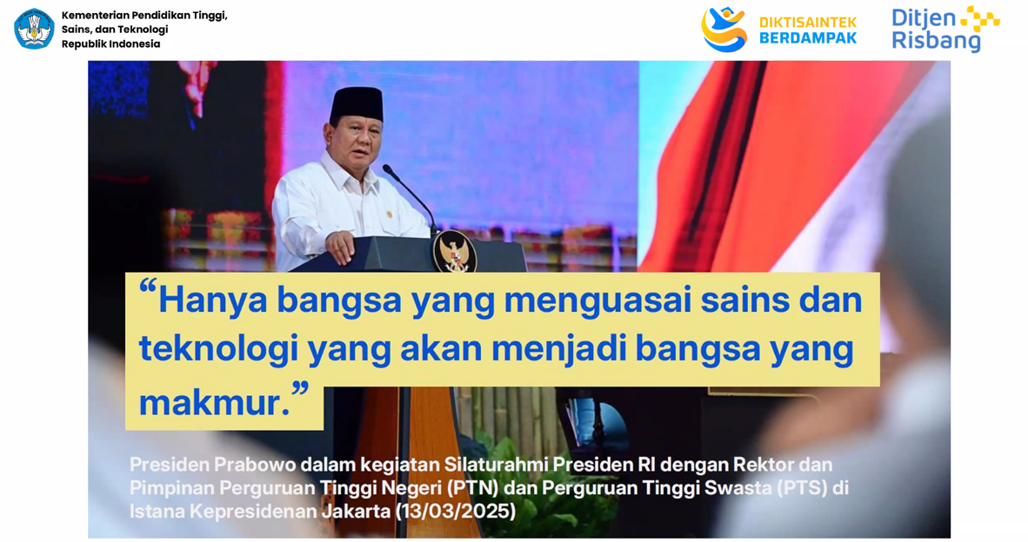

Slide 3

Temukan ide riset yang relevan, orisinal, dan bermanfaat
Mulai dari Bidang Ilmu dan Minat Pribadi
Tanyakan pada diri sendiri, sesuai kompetensi:
Bidang apa yang paling membuat penasaran?
Topik apa yang sering dipikirkan atau temui dalam praktik sehari-hari?
Masalah apa yang belum punya solusi jelas?

Slide 4


🧩 Evaluasi Ide dengan Pendekatan "3R"
1
2
3
Relevan
Realistis
Pertanyaan Kunci: Apakah ide ini sesuai dengan bidang dan menjawab kebutuhan aktual saat ini?
Pertanyaan Kunci: Apakah penelitian ini bisa dilakukan dengan sumber daya yang ada ? Biaya, alat, teknis, lab
Researchable
(Dapat Diteliti)
Pertanyaan Kunci: Apakah ide ini bisa dijawab dengan metode ilmiah dan data yang bisa dikumpulkan?

Slide 5







🚀
MANFAATKAN TREN DAN ISU GLOBAL SEBAGAI INSPIRASI
Penelitian yang terhubung dengan isu global memiliki dampak dan relevansi yang lebih luas. Kaitkan ide riset Anda dengan tren dan tantangan dunia untuk meningkatkan nilai strategis dan peluang publikasi internasional.
SDGs (Sustainable Development Goals)
Transformasi Digital & Inovasi Cerdas
Perubahan Iklim & Ketahanan Pangan
Kearifan Lokal & Keberlanjutan

Slide 6










MEMAHAMI MAKNA NOVELTY
Novelty adalah unsur baru atau pembeda utama dari penelitian Anda dibandingkan penelitian terdahulu. Kebaruan tidak harus sesuatu yang "belum pernah ada sama sekali di dunia," tapi bisa berupa perbedaan signifikan dalam berbagai aspek penelitian.
Objek Baru
Metode Baru
Variabel Baru
Meneliti mikroba endofit dari tanaman lokal yang belum pernah dikaji
Menggabungkan dua teknik analisis yang biasanya dipakai terpisah
Menguji hubungan antara mikoriza dan efisiensi pupuk organik cair
Pendekatan Baru
Data Baru
Menerapkan teori ekonomi perilaku pada pemasaran hasil pertanian lokal
Kajian yang sama pada ekosistem, daerah, atau komoditas berbeda

Slide 7
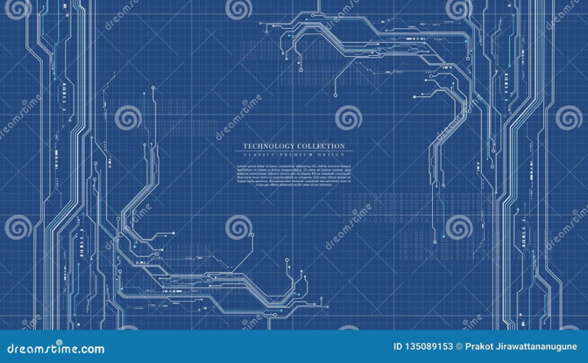

RIRN: Rencana Induk Riset Nasional
Tentang RIRN
RIRN adalah dokumen arah kebijakan riset nasional yang disusun oleh BRIN (sebelumnya Kemenristek) untuk periode 2017–2045. Dokumen ini menjadi kompas bagi seluruh kegiatan penelitian di Indonesia.
Penting: RIRN bersifat strategis dan visioner, memberikan arah jangka panjang untuk riset nasional hingga tahun 2045. Semua penelitian idealnya berkontribusi pada visi besar ini.

Slide 8




























Basis Bidang Fokus Penelitian dan Pengabdian
kepada Masyarakat
Bidang Fokus
Kebutuhan/Tantangan
Mendorong kolaborasi untuk meningkatkan daya saing nasional
melalui kualitas riset kelas dunia
RIRN
2017-2045
Swasembada
Pangan
Swasembada
Air
Swasembada
Energi
Industri
Manufaktur
Digitalisasi
Pangan
Energi
Kesehatan
Ekonomi
Kreatif
Ekonomi
Hijau
Ekonomi
Biru
Mineral
Kecerdasan
Buatan
Transportasi
Rekayasa
Keteknikan
Hankam
Kesehatan
Hilirisasi dan
Industrialisasi
Lingkungan
Hidup
Material
Maju
Semikonduktor
Solusi inovatif untuk pertumbuhan ekonomi nasional dan peningkatan kesejahteraan sosial
Elektrifikasi
Transportasi
Pengelolaan
Sampah
Maritim
Soshum
multidisiplin

Slide 20
SELEKSI ADMINISTRASI

Slide 21
SELEKSI SUBSTANSI

